Slide 1

Ovládání počítače laserovým ukazovátkem
Závěrečná maturitní práce
Tomáš Pokorný

Slide 2
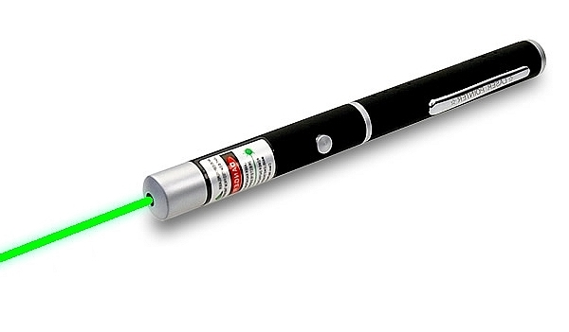
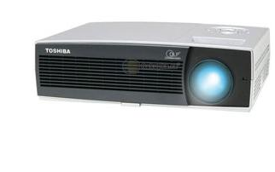
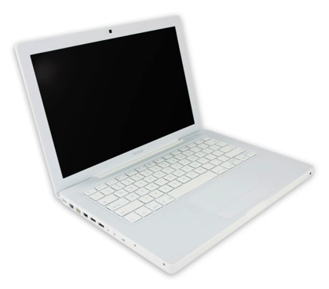
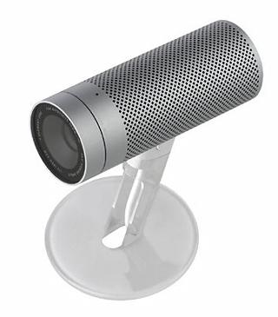
Vybavení
webkamera
dataprojektor
počítač
laserové ukazovátko

Slide 3
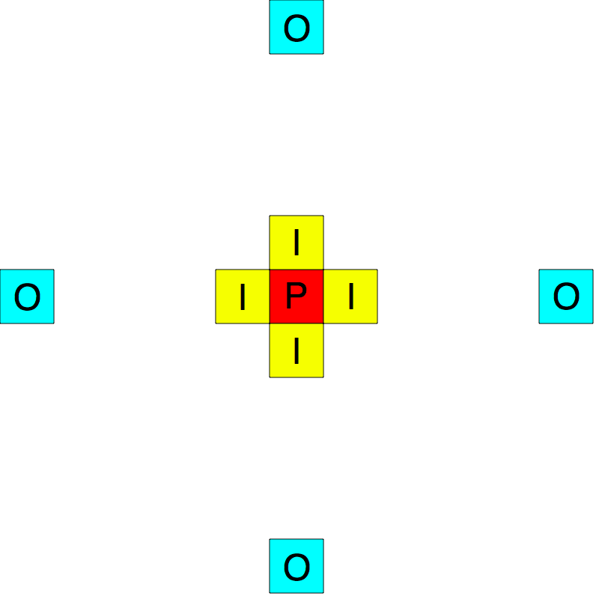
Zpracování obrazu
použití frameworku CocoaSequenceGrabber
průchod pixel po pixelu
pixely špatné bary jsou zahozeny
dvě metody
  hledání nejsvětlejšího čtverce 5x5
  hledání nejsvětlejšího pixelu, jehož okolí vyhoví nastaveným podmínkám

Slide 4
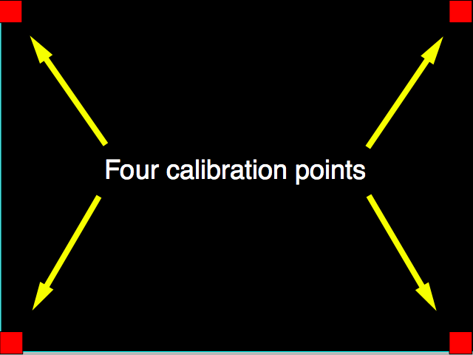
Kalibrace
hledání rohů plátna v obraze
postupné zobrazování malých čtverečků v rozích plátna
ke hledání využity stejné metody jako při hledání bodu ukazovátka

Slide 5
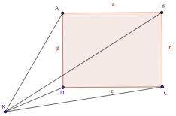
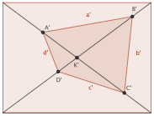
Transformace
vstupní obraz je zkreslený
potřeba převést obecný čtyřúhelník na obdélník
různé metody s různými výsledky

Slide 6
Poměrová transformace
poměry délek zůstanou zachovány
zobecněně ve dvou rozměrech získáváme transformaci
nepříliš velká přesnost

Slide 7
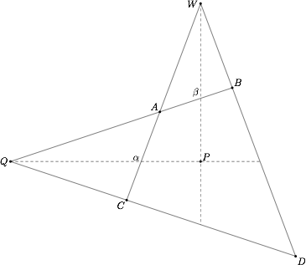
Dvoubodová transformace
dobré výsledky
opačné strany čtyřúhelníka se protínají
prodloužením stran získáme tyto průsečíky
průsečíky spojené s nalezeným bodem určují na stranách hledané poměry

Slide 8
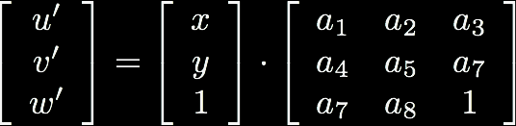

Projektivní transformace
použití transformační matice 3x3
matematicky správná
velmi přesná

Slide 9
Ostatní transformace
lichoběžníková transformace
  jednoduchá
  nepříliš přesná
úhlová transformace
  špatný princip

Slide 10
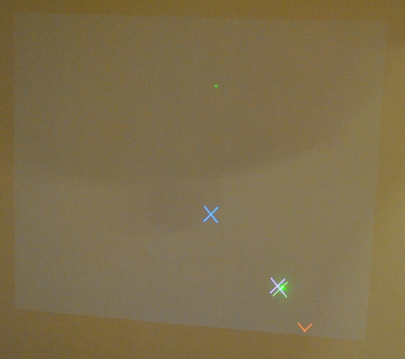
Zobrazení
použití spočítaných poměrů
nutno použít správnou barvu
  dobrá viditelnost
  nesmí být rozpoznána jako barva ukazovátka

Slide 11
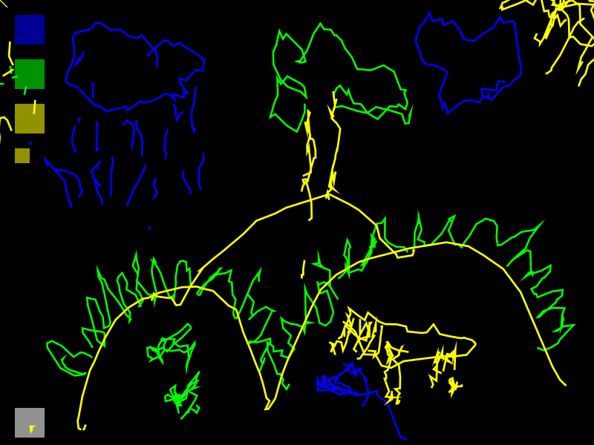
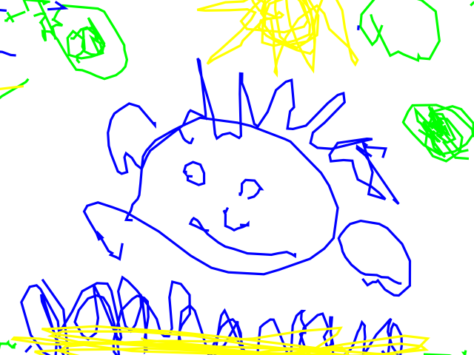
Kreslení
možnost použití tří barev
smazání nakresleného obrázku
export obrázku do SVG

Slide 12
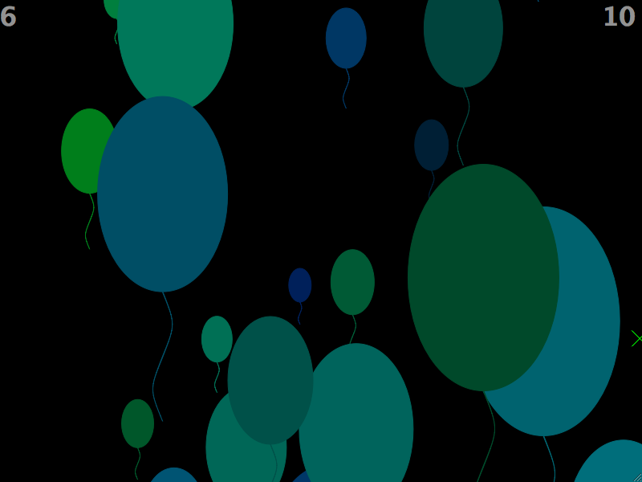
Střílení balonků
jednoduchá hra pro laserové ukazovátko
sestřelování stoupajících balonků
různé rychlosti, počty, velikosti, ...
počítání sestřelených a ulétlých balonků

Slide 13
Děkuji za pozornost

